Slide 1


Urgencias Médicas en un
Hospital de Referencia
ACADEMIA NACIONAL DE MEDICINA
Simposio Urgencias, atención continua y terapia intensiva en hospitales de tercer nivel.
23 Octubre 2019

Slide 2
Tendencia creciente de visitas
50,000
2020

Slide 3


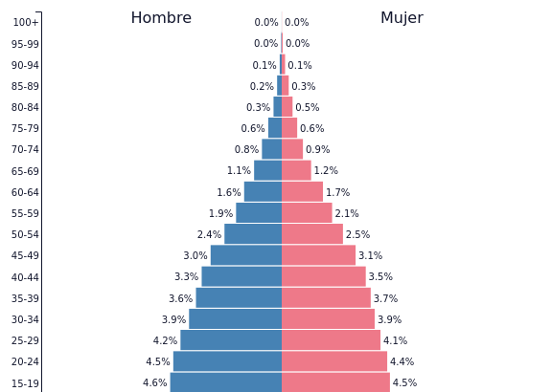
Edad
35%
65%
INEGI 2017
2008 2018
Mayores de 65 años 6,490 (28.8 %) vs 13,845 ( 32.6 % )
Mayores de 65 años EE.UU. 15.9 %
n = 68,290
National Hospital Ambulatory Medical Care Survey: 2016 Emergency Department. CDC

Slide 4
Tipo de Paciente
Inmunosupresión
  Esteroides
  Quimioterapia
  Biológicos
  Adquirida
Post-Trasplante Renal/Hepático/TMO
Subespecialidad
Previa hospitalización
Procedimientos complejos
- Endoscópicos
- Intervencionismo
- Transfusiones derivados sanguíneos

Slide 5
Consulta de Urgencias 2018
n = 42,470
Otro (Derivado) 5,436 (12.8 %)
Sin Indicación de Internamiento 29,729 70 %
Con Indicación de Internamiento 6,540 15.4 %
Cuarto de Choque 1,061 2.5 %
Mortalidad bruta 123 (0.28 %)
Preconsulta 297 (0.7 %)
Sin dato 382 (0.9 %)
56 % Internamiento 44 % Referido

Slide 6
Sin indicación de internamiento
n = 29,729 70%
Procedimientos 5,343 (19.9 %)
Aplicación de Antibiótico 1,584 (30 %)
≥2 visitas urgencias Pacientes =7,229 24,929 visitas
* Sin indicación de internamiento 19,943 (82%)
Internamiento 2,363 (9.5%)
Referencia 1,146 (4.6%)
En EE.UU 4.5% DE LAS VISITAS EN URGENCIAS son NO-URGENTES
Clínica de Aplicación de Antibióticos
4,075
National Hospital Ambulatory Medical Care Survey: 2016 Emergency Department. CDC

Slide 7
2
6
8
10
Felicitaciones

Slide 8
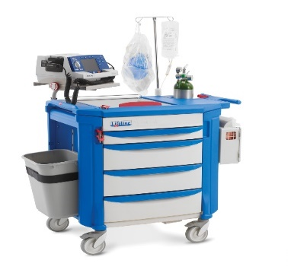
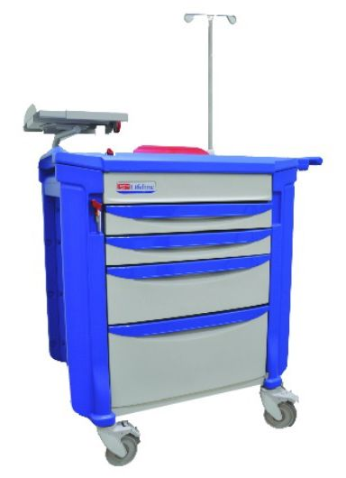
Cuarto de Reanimación
n = 1,061
Mortalidad bruta 57 5.3 %
Sobrevida a egreso hospitalario 747 70.4 %
Sobrevida a 30 días 65.5 %
Monitores
Monitorización de EtCO₂
Carro de Paro Completo
Marcapasos parches
Marcapasos temporal
Acceso Intraóseo
Carro de Vía Aérea Difícil
Videolaringoscopio
LMA
LMAi
Cricotirotomía
Cricotiroidotomía
Traqueostomía percutánea
ReLACCER
Registro Latinoamericano de Cuidados Cardíacos de Emergencias y Reanimación

Slide 9


Procedimientos Invasivos
n = 6,027
Alta 5,343 (88.6 %)
Intrahospitalario 674 (11.2 %)

Slide 10
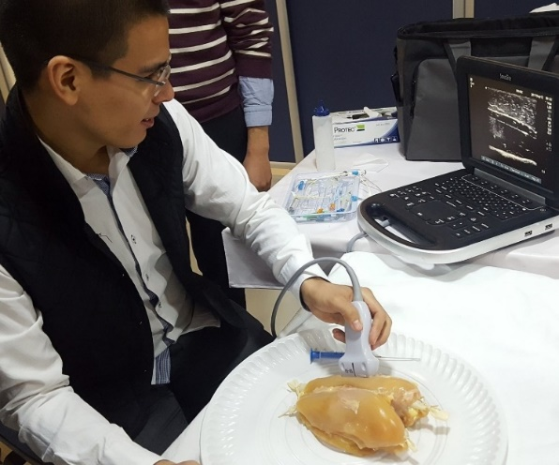
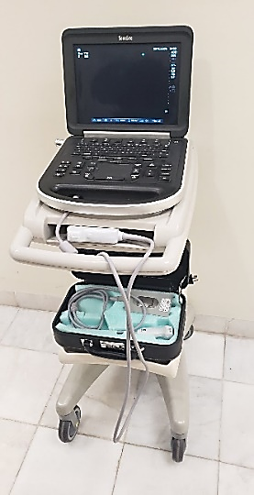
Procedimientos Invasivos
Point Of Care UltraSound
“Oscarrito”
Meta-análisis
9 Prospectivos Unicentro
Staff / Médicos en formación
Expertos / Entrenamiento limitado
AUMENTO especificidad
Entrenamiento
Marbach JA, et al, Ann Intern Med. 2019. doi:10,7326/M19-1337
Intensive Care Med 2019. doi: 10.1007/s00134-019-05604-2
Entrenamiento de Residentes para uso de ultrasonido

Slide 11

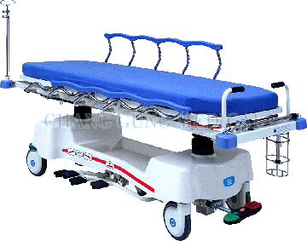
Área de Observaciones
n = 2982
M(Q₁-Q₃) Rango
Estancia en Observaciones (días) 2 (1 - 3) (1 - 16)
Mortalidad bruta 56 (1.8 %)
Traslado intrahospitalario 2,245 75.3 %
Alta desde Observaciones 681 22.8 %
Procedencia de los
ingresos a Piso Hospitalario
En EE.UU.
69 %
50 %
35 %
2002
2018
National Hospital Ambulatory Medical Care Survey: 2016 Emergency Department. CDC

Slide 12
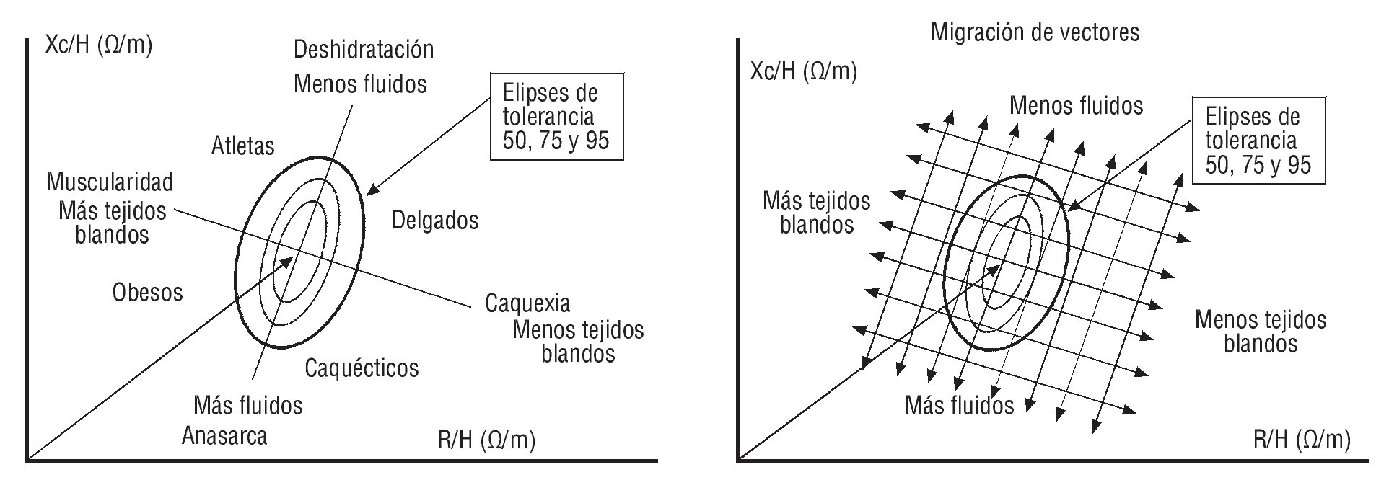
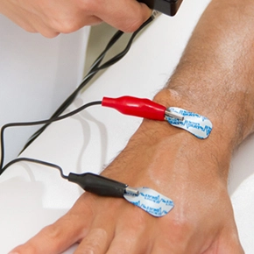
Innovación
BIVA
Observacional prospectivo.
n=109
BIVA 24, 48 y 72 hrs
vs
Balance de líquidos
Mortalidad 30 días 25 (22.9%)
Sobrecarga BIVA (p=0.001)
HIPOTESIS
Pacientes en estado de choque
BIVA al ingreso a RCP
Reanimación
Mortalidad relacionada a estado hídrico final
Postgrad Med J 2018;0:1–6. doi:10.1136/postgradmedj-2018-135695

Slide 13
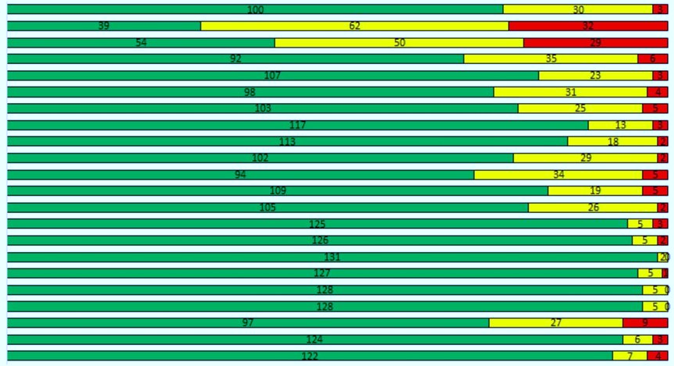
Encuesta Satisfacción
22 reactivos en escala Likert
Totalmente Satisfecho
Nada Satisfactorio
Apoyo Emocional / Espiritual
Comodidad
Iluminación
Ruido
Atención de
Personal de Salud
Información
Emerg Med J 2011;28:770e774. doi:10.1136/emj.2009.084996

Slide 14
Re-Conversión de Urgencias
Sismo 19S
Remodelación 2014
167 hospitalizados ➔ EVACUACIÓN ➔ Posible daño estructural de Torre Hospitalaria
RECONVERSIÓN de Urgencias donde capacidad 28 ➔ 96 pacientes
Ninguna muerte asociada a evacuación/reconversión
36 pacientes oncológicos ➔ 18 alta hospitalaria
Retraso en el tratamiento oncológico se observo en 9 pacientes (6%)
2,196 visitas
Cancer Care After the 2017 Central Mexico Earthquake. J Global Onco. 2018 doi:10.1200/JGO.18.00146

Slide 15
Medidas implementadas
Soluciones a Saturación
ACCESO
  Walk-in Centers
  Intervenciones sociales
FLUJO
  Separación de no - urgentes
  Fast-track
  Tiempo de resultados de laboratorios
  Coordinación de piso
  Protocolos
  Aumento de camas y personal
SALIDAS
  Camas de procedimientos
  Programa de liderazgo / empoderamiento
  Políticas de ingreso
  Aumento de camas y personal
Poder Resolutivo del APS
Poder organización Urgencias
Poder organización e infraestructura del Hospital
Emergency depatment crowding a systematic review of causes, consequences and solutions. PLoS ONE. 2018 doi:10.1371/journal.pone.0203316

Slide 16
Conclusiones
Patrón demográfico y clínico más complejo
Humanización de la atención de urgencias
Alto porcentaje de sobrevida …. calidad de vida ?
Consulta no – urgente confiere un RETO
Flujo de pacientes y saturación requiere de un manejo en urgencias
Dual: Cuidados Críticos – Ambulatoria
Competencia en el uso de ultrasonido
Mayor porcentaje de pacientes que ingresan al piso por urgencias

